Slide 1


Slide 2

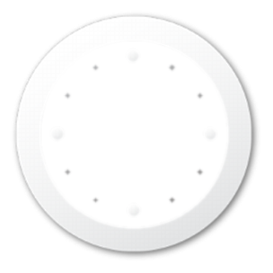



+2

